Slide 1
«Зияткер» әдістеме бірлестігінің II-тоқсанда атқарылған жұмыстардың есебі

Slide 2
Мақсаты: Оқушылардың математика, физика, информатика, биология, химия, география сабақтарына деген қызығушылығын арттырып, шығармашылық қабілеттерін дамыту.
Міндеттері:
Әр оқушының білім деңгейін көтеру мақсатында жаңа педагогикалық технологиялардың тиімді әдістерін қолдану;
Оқушылардың шығармашылық қабілеттерін ашуға ыңғай туғызу;
Уәжі төмен оқушылармен жұмысты тереңдету;
Оқу – тәрбие процесінде шығармашылық жұмыстарды кеңінен қолдану;
Мектепішілік, аудандық, облыс көлеміндегі пәндік олимпиада, интеллектуалдық байқауларға қатысу,
Жаңа заман талабына сай ізденгіш, жауапкершілігі зор, талапты жеткіншек қалыптастыру

Slide 3
Бірлестік құрамы: 14 мұғалім педагог зерттеуші-2 педагог сарапшы-8 педагог модератор-2 II санатты-1 санатсыз-1

Slide 4
2022-2023 оқу жылында «Зияткер » математика жаратылыстану әдістеме бірлестігінің ағымдағы мұғалімдерінің аттестациядан өтетін мерзімі
Аты-жөні | Білімі | Мамандығы | санаты | Жаңа санат | Аттестатциядан өткен жылдары | 2021-2022 | 2022-2023 | 2023-2024 |  | 2024-2025 | 2025-2026
 |  |  |  |  |  | Аттестатациядан өтетін жылдары
Жумагулова Р.Т | Жоғары | География | Жоғары | Педагог-зерттеуші | 2020
Мизамова А.К | Жоғары | физика |  | Педагог-сарапшы | 2021
Ижанова Р.С | Жоғары | химия |  | Педагог-сарапшы | 2019
Шохал Р | Жоғары | Математика |  | Педагог-зерттеуші | 2018
Арқанбай Қ | Жоғары | Математика |  | Педагог-сарапшы | 2019
Расхан А | Жоғары | Химия, биология |  | Педагог-сарапшы | 2019
Сағанаева К.К | Арнаулыорта | технология | ІІ санатты |  | -
Алтынбек Ө | жоғары | информатика |  | Педагог-сарапшы | 2019
Махметов Д | Жоғары | АӘД |  | Педагог-сарапшы | 2019
Сках А | Жоғары | География , |  | Педагог-сарапшы | 2018
 |  | Дене шынықтыру | I
Шадит А | Арнаулы орта | музыка |  | Педагог-сарапшы | 2019
Жұмахмет Е | жоғары | Дене шынықтыру |  | Педагог-модератор | 2018
Жекебай Е | жоғары | Дене шынықтыру |  | Педагог-модератор | 2018
Радолда Алия | жоғары | информатика | санатсыз |  | -

Slide 5
2022 -2023 оқу жылында «Зияткер » математика жаратылыстану әдістеме бірлестігінің ағымдағы және алдын-ала пәндік БА курстардан өту жоспары
№ | Аты-жөні | Білімі | Мамандығы | санаты | Жаңа санат | БА курсынан өткен жылдары | 2021-2022 | 2022-2023 |  | 2023-2024 | 2024-2025 | 2025-2026
 |  |  |  |  |  |  | алдын-ала өту БА курсы
1 | Жумагулова Р.Т | Жоғары | География | Жоғары | Педагог-зерттеуші | 2019
2 | Мизамова А.К | Жоғары | физика |  | Педагог-сарапшы | 2018
3 | Ижанова Р.С | Жоғары | химия |  | Педагог-сарапшы | 2019
4 | Шохал Р | Жоғары | Математика |  | Педагог-зерттеуші | 2017
5 | Арқанбай Қ | Жоғары | Математика |  | Педагог-сарапшы | 2019
6 | Расхан А | Жоғары | Химия, биология |  | Педагог-сарапшы | 2019
7 | Сағанаева К.К | Арнаулыорта | технология | ІІ санатты |  | 2019
8 | Алтынбек Ө | жоғары | информатика |  | Педагог-сарапшы | 2019
9 | Махметов Д | Жоғары | АӘД |  | Педагог-сарапшы | 2018
10 | Сках А | Жоғары | География , |  | Педагог-сарапшы | 2018
 |  |  | денешынықтыру | I
11 | Шадит А | Арнаулы орта | музыка |  | Педагог-сарапшы | 2016
12 | Жұмахмет Е | жоғары | Денешынықтыру |  | Педагог-модератор | 2019
13 | Жекебай Е | жоғары | денешынықтыру |  | Педагог-модератор | 2018
14 | Радолда Алия | жоғары | информатика | санатсыз |  | 2019

Slide 6
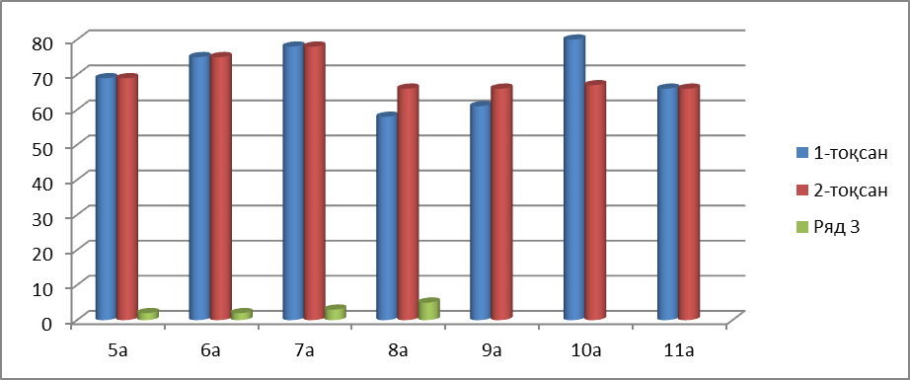
Жаратылыстану бағыты бойынша 2022-2023 оқу жылының I І тоқсандағы оқу үлгерімі және сапа көрсеткіші
Пәні | Сынып | Оқушы саны | І тоқсан 2022-2023 | II тоқсан
Математика | 5 «А» | 13 | 69 | 69
 | 6 «А» | 12 | 75 | 75
Алгебра | 7 «А» | 14 | 78 | 78
 | 9«Б» | 2 | 50 | 50
 | 8 «А» | 12 | 58 | 66
 | 9 «А» | 18 | 61 | 66 | +5
 | 8 «Б» | 1 | 100 | 100
 | 10 «А» | 5 | 80 | (+1) 67 | -13

Slide 7
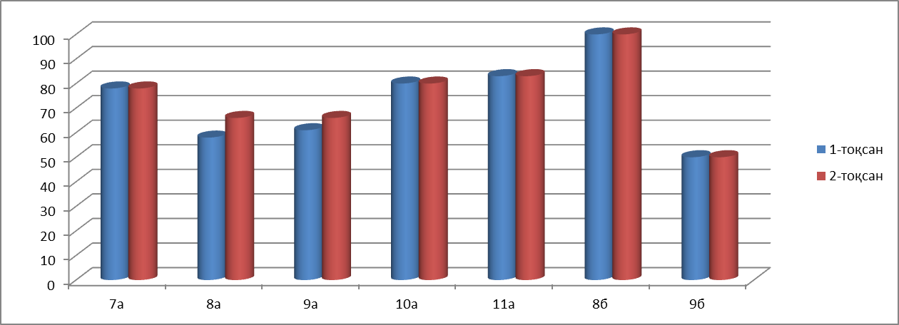
Геометрия | сынып | Оқушы саны | І тоқсан 2022-2023 | IIтоқсан
 | 7 «А» | 14 | 78 | 78
 | 9 «Б» | 2 | 50 | 50
 | 8 «А» | 12 | 58 | 66
 | 9 «А» | 18 | 61 | 66
 | 8 «Б» | 1 | 100 | 100
 | 10 «А» | 6 | 80 | 80
 | 11 «А» | 6 | 83 | 83

Slide 8
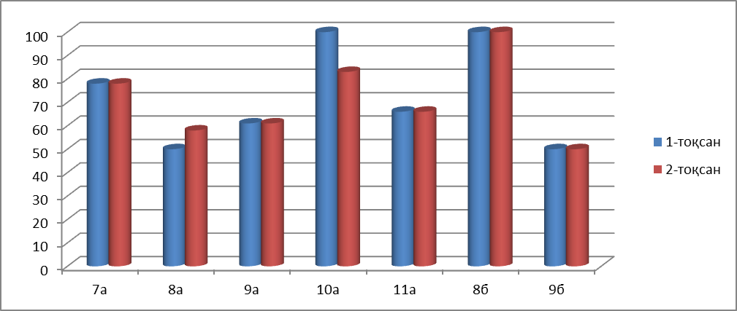
Сынып Химия | Оқушы саны | І тоқсан 2022-2023 | IІтоқсан
7 «А» | 14 | - | 78
8 «А» | 12 | 58 | 58
9 «А» | 18 | 55 | 66 | +11
10 «А» | 5 | 80 | ( +1) 66 | -14
11 «А» | 6 | 66 | 66

Slide 9
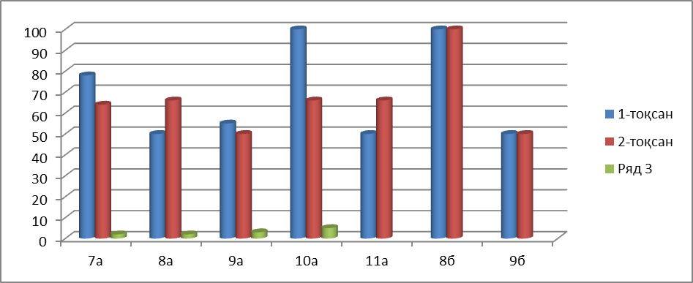
Пәні | Сынып | Оқушы саны | І тоқсан 2022-2023 | IIтоқсан
Физика | 7 «А» | 14 | 78 | 64 | -14
 | 9 «Б» | 2 | 50 | 50
 | 8 «А» | 12 | 50 | 66 | +16
 | 10«А» | 5 | 100 | (+1)66 | -34
 | 9 «А» | 18 | 55 | 50 | -5
 | 8 «Б» | 1 | 100 | 100
 | 11«А» | 6 | 50 | 66 | +16

Slide 10
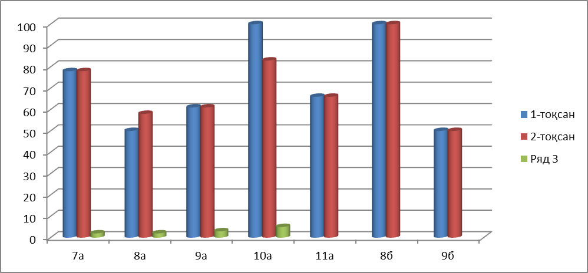
Пәні | Сынып | Оқушы саны | І тоқсан 2022-2023 | IIтоқсан
география | 9 «Б» | 2 | 50 | 50
 | 7 «А» | 14 | 78 | 78
 | 8 «А» | 12 | 50 | 58 | +8
 | 9 «А» | 18 | 61 | 61
 | 8 «Б» | 2 | 100 | 100
 | 10 «А» | 5 | 100 | (+1)83 | -17
 | 11 «А» | 6 | 66 | 66

Slide 11
Пәні | Сынып | Оқушы саны | І тоқсан 2022-2023 | IIтоқсан
 | 5«А» | 13 | 84 | 69 | -15
 | 6«А» | 12 | 66 | 66,7
Биология | 7 «А» | 14 | 78 | 85,7 | +7
 | 8«А» | 18 | 75 | 66,7 | -9
 | 8«Б» | 1 | 100 | 100
 | 9«А» | 18 | 61 | 66,7 | +6
 | 10«А» | 5 | 80 | 83
 | 11«А» | 6 | 66 | 83 | +17
 | 8«Б»химия | 1 | 100 | 100
 | 9 «Б»биолог | 2 | 50 | 50
 | 9 «Б»химия | 2 | 50 | 50

Slide 12
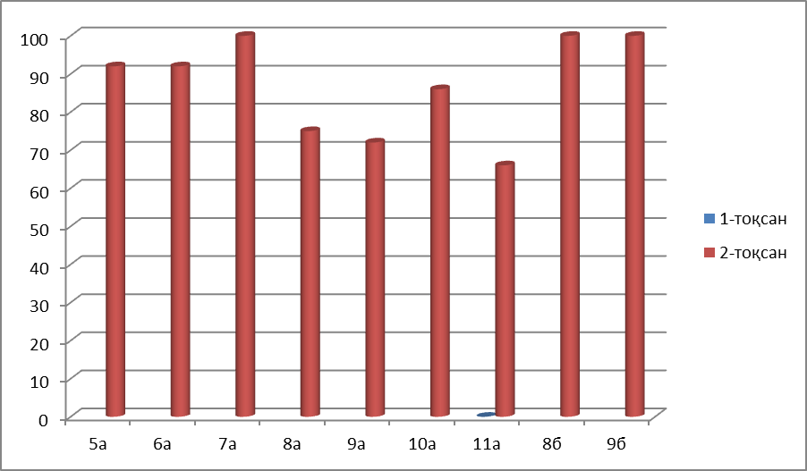
Пәні | Сынып | Оқушы саны | І тоқсан 2022-2023 | IIтоқсан
ИВТ | 10 «А» | 5 | 100 | 85,7
 | 8 «А» | 12 |  | 75
 | 8б | 1 |  | 100
 | 9 «А» | 18 |  | 72
 | 11 «А» | 6 | 66 | 66
 | 9 «Б» | 2 |  | 100
 | 5а | 13 |  | 92
 | 6а | 12 |  | 92
 | 7а | 14 |  | 100

Slide 13
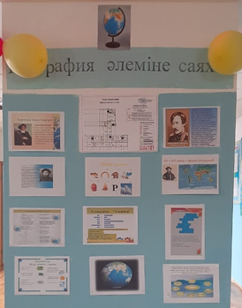
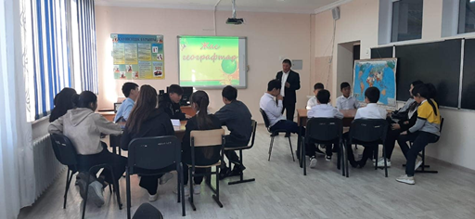
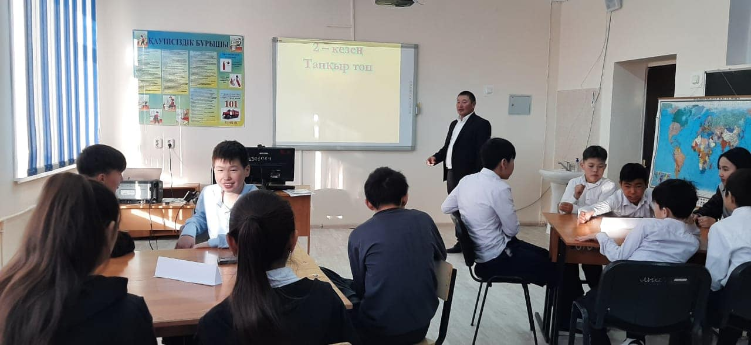
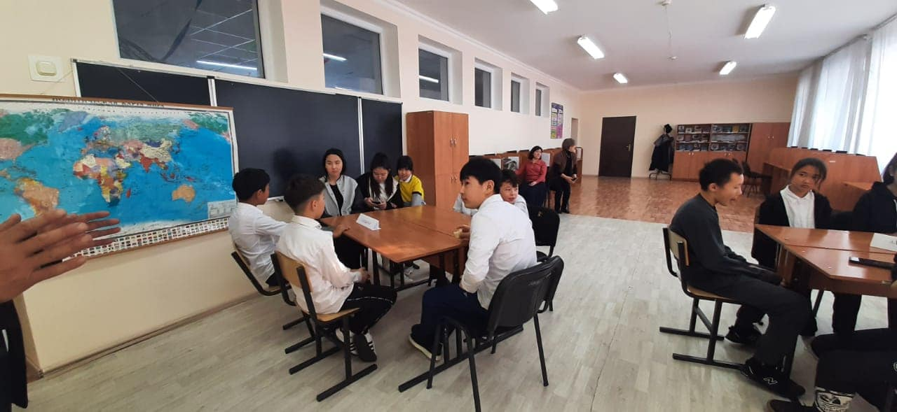
Біздің мектебімізде 12-желтоқсаннан 22-желтоқсан аралығында "География әлеміне саяхат" атты он күндік өтті.Осы он күндікке орай, жоспар құрылып,қабырға газеттері ілінді.
"География әлеміне саяхат" он күндігінде 7"А", 8"А"-сыныптар арасында "Жас географ" атты топтық интеллектуалды ойын өткізілді. Ойын барысында екі топта белсене қатысып, өз білімдерін көрсете білді.

Slide 14
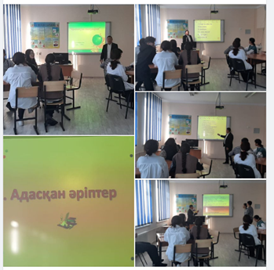
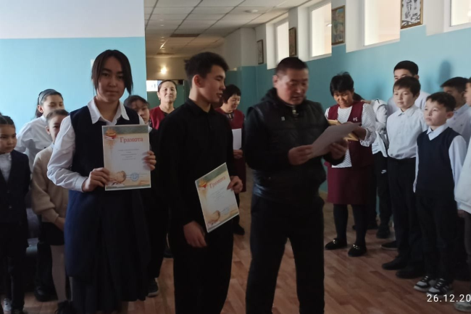
10"А",11"А"-сыныптары арасындада "Қызықты география" атты топтық интеллектуалды ойын өткізілді. Оқушылар көптеген сұрақтарға жауап беріп, белсене қатысты.
9 "А" - сынып оқушылар арасында "Атажұрт" атты топтық интеллектуалды ойын өткізілді. Екі топта белсене қатысып, өз білімдерін ортаға салды.
"География әлеміне саяхат" апталығын қорытындылай келе, барлық сыныптардан жеңіске жеткен топтар мақтау қағазымен марапатталды. Жауапты мұғалімдер: Схах А, Жумагулова Р.Т

Slide 15
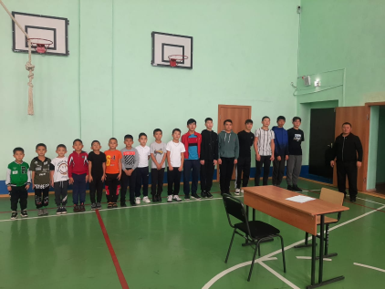
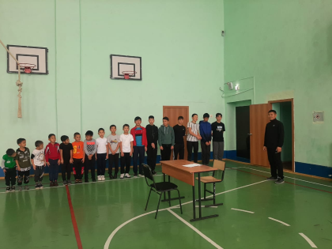
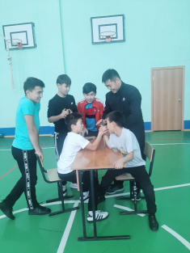
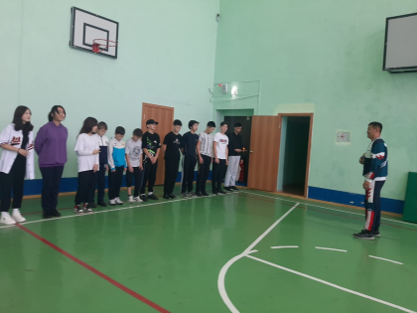
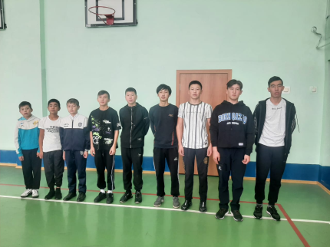
Дене шынықтыру пәнінен 8-18 қараша аралығында өткізілген 10 күндік бойынша жүргізілген іс-шаралар жоспары жауапты мұғалімдер Схах А, Жекебай Е, Жұмахмет Е

Slide 16
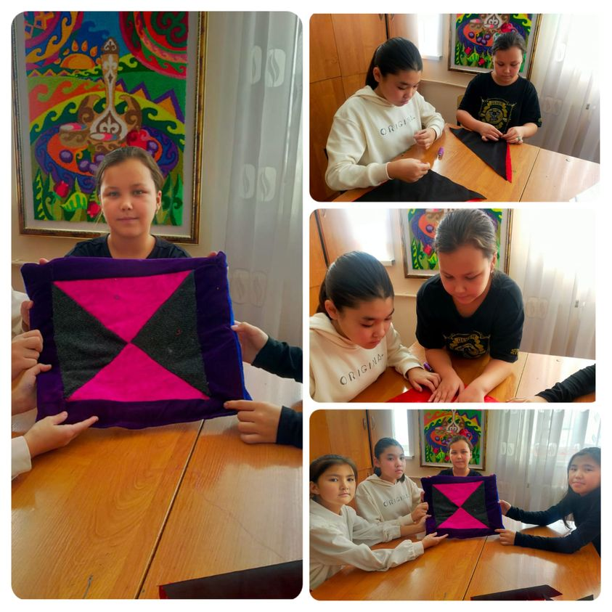
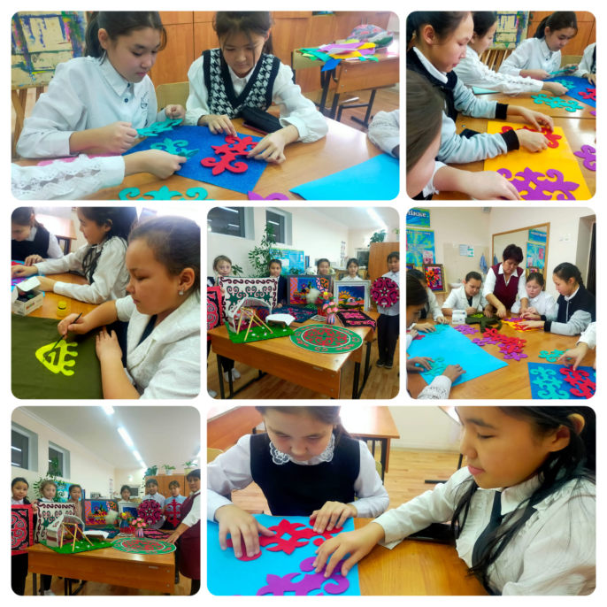
Мектебімізде эстетикалық сауаттылық апталығы аясында ««Қазақ халқының қолөнері»тақырыбында қолөнер көрмесі өткізілді. Қолөнер көрменің мақсаты – жас ұрпаққа қазақ халқының ұлттық қолтаңбасын, өнерін, салт-дәстүрін дәріптеу, мақтаныш ету.
Оқушылармен технология пәнінің мұғалімі Саганаева Г.К эстетикалық сауаттылық апталығының жоспарына сәйкес ұлттық нақышпен "Көрпе тігу"әдісін оқушыларға үйретті.

Slide 17
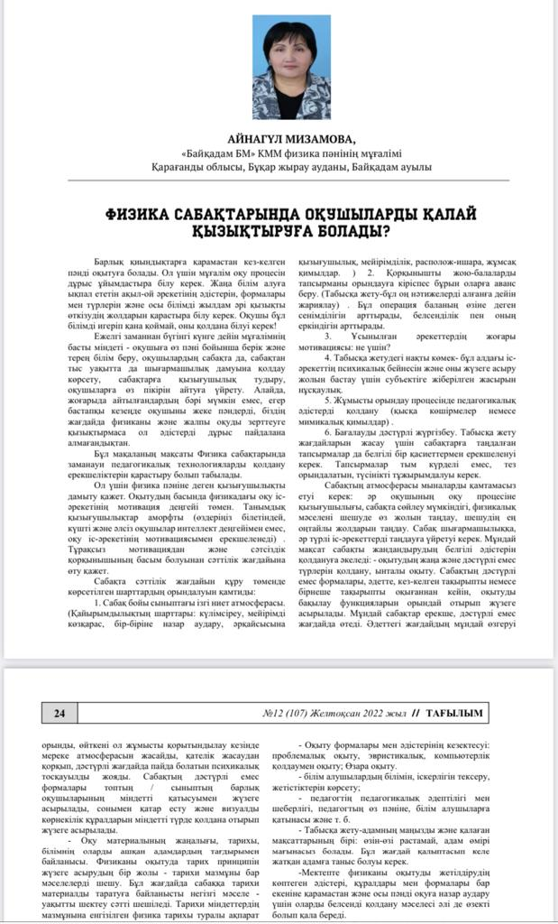
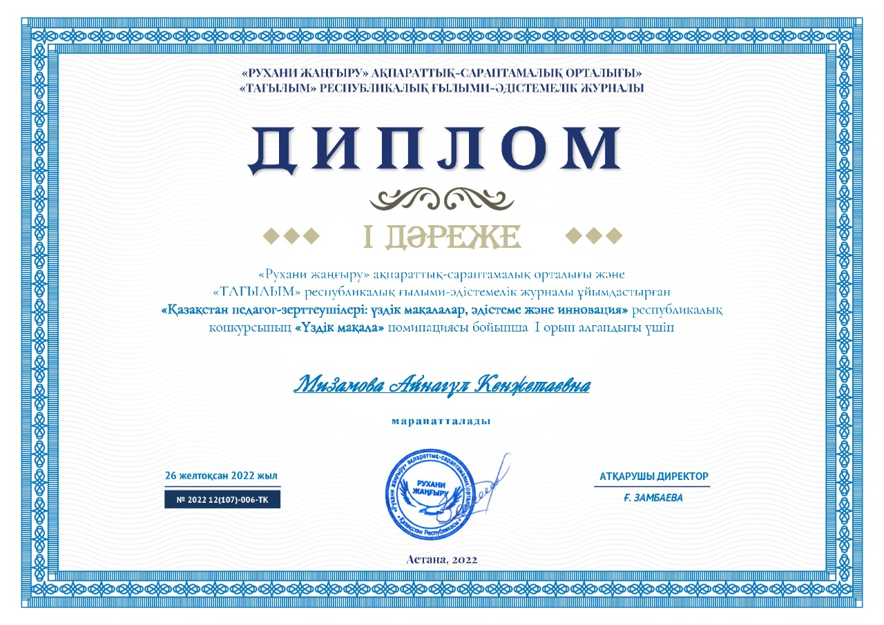
Мақалалар,марапаттар

Slide 18
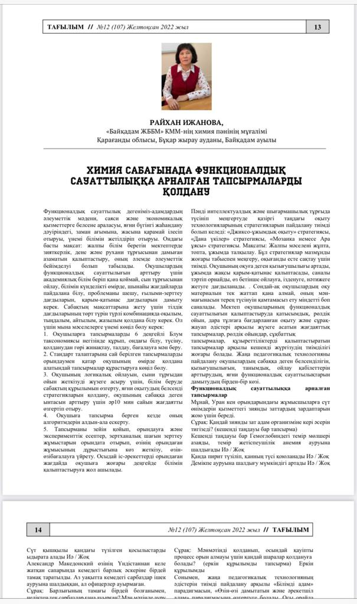

Slide 19
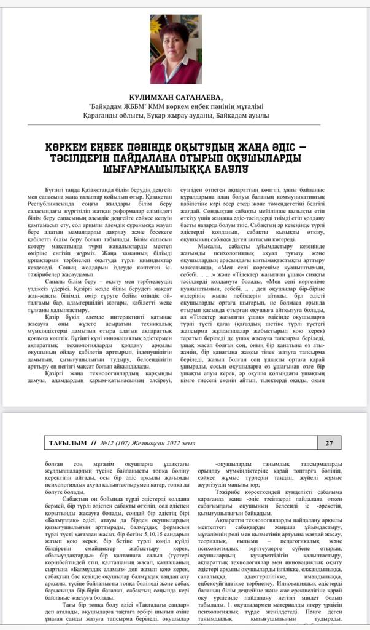
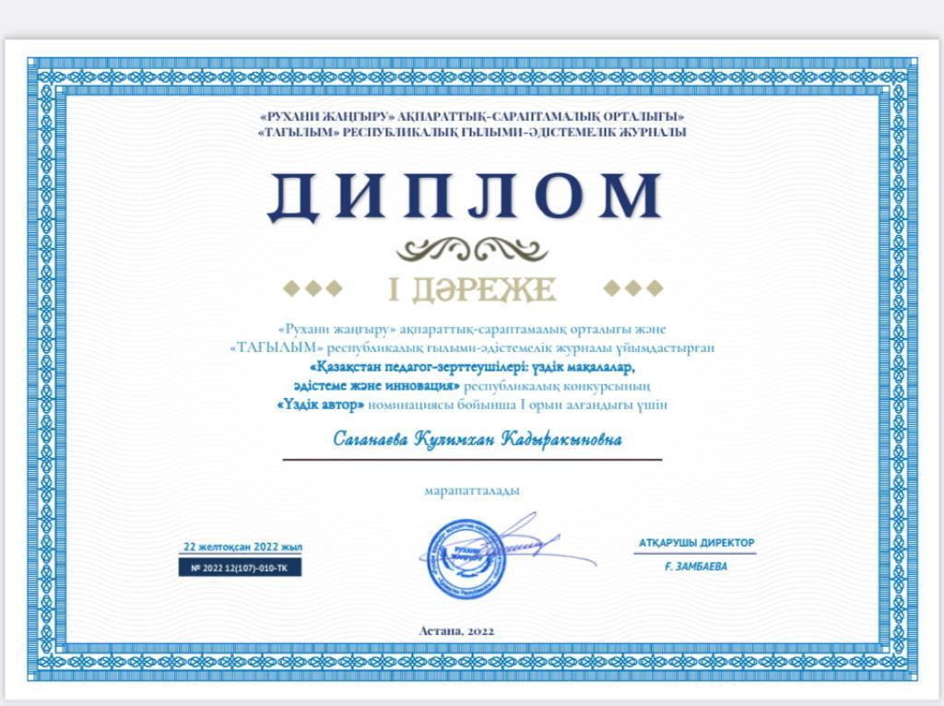
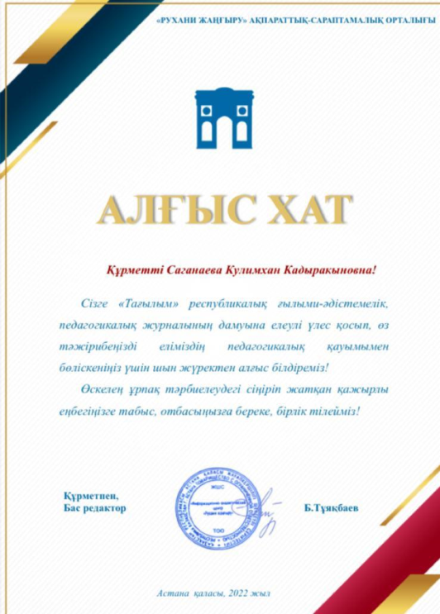

Slide 20
Қаңтар айында химия биология апталығы
Оқыту процесінде белсенді әдіс-тәсілдер мен технологияларды арқылы дебатты сабақтарын ұйымдастыру
Ақпан айында «Мұғалімнің кәсіби креативті дамуы-білім беру жүйесін жаңартудың негізі» іс-тәжірибемен бөлісу семинары (Зияткер бағыты)
«Жаңа технологиялар мен ақпараттар» физика, информатика апталығы

Slide 21
Назарларыңызға рахмет!

